Slide 1
cout << “Kontrak Kuliah” << endl;
PSDA 2024

Slide 2
Who?
Jasson Franklyn Wang
Muhammad Ryan Fikri Fakhrezi
L0122081
L0122114

Slide 3
What? (is required)
Komputer/Laptop
Code Editor : VS Code, CodeBlock, DevCPP, IntelliJ IDEA (jangan menggunakan online compiler)
GCC Compiler
Bahasa C++
Classroom & GitHub

Slide 4
How? (will the class goes)
Praktikum akan dilakukan di B4.10 (jadwal tetap belum ditentukan karena bertabrakan dengan kelas kami 😔)
Materi akan disediakan melalui Classroom di GitHub
Jika ada pertanyaan boleh tanya kami di WA grup atau secara private
Absen akan melalui penandatanganan absensi praktikum, atau lewat GForm
File yang dikumpulkan berupa .cpp/.pdf (mengikuti tugas praktikum) dengan format :
NIM_NAMA_PSDAXX
contoh : L0099000_Komeng_PSDA12.pdf
Usahakan berikan comment berisi nama, NIM, Kelas di setiap kode yang kamu kerjakan
Terlambat 1 hari = -1 (maks. =30)
Izin tidak ikut praktikum disampaikan ke asdos dengan alasan jelas dan logis

Slide 5



Penilaian
Partisipasi
Responsi
Tugas

Slide 6
Materi
Kontrak
List, Stack, Queue
Rekursi
Analisis Kompleksitas
Set & Map
Tree
Binary Tree & Binary Search Tree
Graph and Disjoint Set
Sorting Algorithm
Efficient Sorting Algorithm
Advanced Algorithm
Responsi

Slide 7
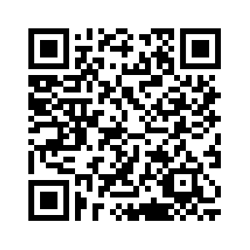
Class code : ddxxoll

Slide 8
y mks

